Slide 1
Bem-estar humano e os Padrões Abertos para a Conservação da Natureza
Definição
Material necessário para viver
Saúde e bem estar físico
Boas relações sociais
Liderdade e capacidade de escolha
*Avaliação Ecossistêmica do Milênio
Notes:
Lenguaje y Categorías de la Evaluación de Ecosistemas de, Milenio:
No es necesario reinventar la rueda
Aceptación más amplia al utilizar un marco aceptado internacionalmente
Enlace con mecanismos internacionales de financiación
No es perfecto pero los “pros” superan los “cons”; se harán ajustes donde sean necesarios.

Slide 2
Serviços Ecossistêmicos
Serviços fornecidos pelos ecossistemas, espécies e habitats intactos, e funcionais que podem beneficiar as pessoas.
Tipo | Definição | Exemplos
Provisão | Produtos obtidos do ecossitema | Comida, lenha, agua, minerais, farmacêuticos, bioquímicos, energía
Regulador | Beneficios obtidos dos processos ecossistemicos | Sequestro de carbono, regulação do clima, decomposição de resíduos, purificação de água/ar, regulamento de captação, fluxo de água e inundações, a polinização de lavouras, controle de pragas.
De apoio | Serviços necessários para a produção de todos os outros serviços do ecossistema | Dispersão de nutrientes e de ciclo, as sementes dispersão, formação do solo.
Cultural | Benefícios não materiais derivado de ecossistema através de enriquecimento espiritual, desenvolvimento cognitivo, reflexão, recreação e experiência estética | Diversidade cultural, religiosos e espirituais valores, sistemas de conhecimento, valores educativos, inspiração.

Slide 3
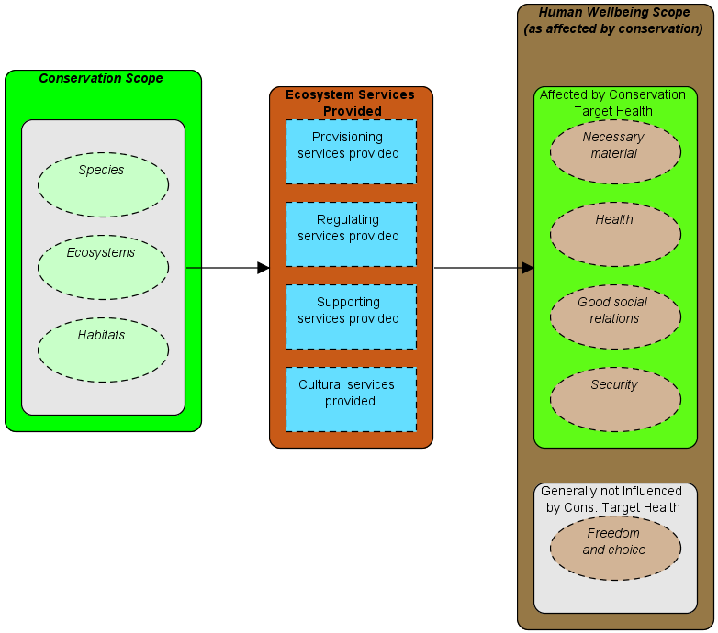
Relações entre os alvos
Alcance dos esforços para o bem-estar humano (em relação a conservação
Alcance dos esforços de conservação
Servicios Ecossistêmicos Proporcionados
Afetados pela saúde dos alvos de conservaçao
Serviços de provisão
Material necesario
Especies
Serviços de regulação
Saúde
Ecossistemas
Serviços de apoio
Boas relações sociais
Hábitats
Serviços
culturais
Segurança
Geralmente não afetado pela saúde do alvo de conservação
Liberdade de escolha

